Slide 1
Dự án cải thiện vệ sinh và nước sạch dựa trên kết quả
do phụ nữ làm chủ (2018-2022) - WOBA
Bộ Ngoại giao Thương mại - Chính phủ Úc (Nhà tài trợ)
Tổ chức Đông tây Hội Ngộ Đơn vị thực hiện
Hội Liên hiệp Phụ nữ Việt Nam
Đơn vị phối hợp
Cục Quản lý Môi trường Y tế – Bộ Y tế
Đơn vị phối hợp
Trung tâm Quốc gia Nước sạch-Vệ sinh môi trường nông thôn
Đơn vị phối hợp
Quỹ Nước sạch cho Phụ nữ Đơn vị điều phối
Có nước sạch là có sức khỏe!
Có nhà vệ sinh, gia đình
thêm văn minh!

Slide 2
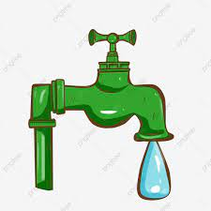
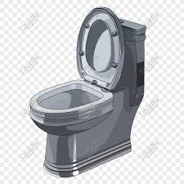
WOBA
Thực hiện tại: Bến Tre, Nghệ An, Hà Tĩnh, Thanh Hóa, Hòa Bình
Dự án cải thiện vệ sinh và nước sạch dựa trên kết quả do phụ nữ làm chủ
(2018-2022)
MỤC TIÊU
7.100 hộ
đấu nối nước
20.000 nhà tiêu hợp vệ sinh
27.100 hộ nghèo, cận nghèo và hộ yếu thế
28.000 hộ thuộc dự án
Bến Tre
Kết quả đến tháng 9/2021
1.055/2.300 hộ
2.693/4.700 hộ
3.893/7.000 hộ

